Slide 1
Grafovski probabilistički modeli za analizu i predviđanje struktura sekvenci i njihove primene u bioinformatici
Nevena Ćirić
Lazar Vasović

Slide 2
Pregled
Vrste grafovskih probabilističkih modela
Sistematizacija modela struktura sekvenci
HMM
SCFG
Struktura RNK
Opis implementacije

Slide 3
Vrste grafovskih probabilističkih modela
grafovima se opisuju međusobne zavisnosti između slučajnih promenljivih koje se modeluju
prema tipu raspodele koju modeluju i strukturi grafa, mogu se uočiti različite vrste grafovskih probabilističkih modela
prema tipu raspodele koju modeluju – generativni i diskriminativni modeli
generativni probabilistički modeli modeluju zajedničku raspodelu svih slučajnih promenljivih od interesa
diskriminativni probabilistički modeli modeluju uslovnu raspodelu izlaznih (ciljnih) slučajnih promenljivih za date vrednosti ulaznih (opaženih) slučajnih promenljivih

Slide 4
Vrste grafovskih probabilističkih modela
grafovski probabilistički modeli određuju familije raspodela verovatnoće koje se faktorišu prema odgovarajućem grafu
u zavisnosti od toga da li se radi o usmerenom ili neusmerenom grafu, imamo podelu na Bajesovske i Markovljeve mreže
ove dve vrste modela razlikuju se u tipu međuzavisnosti između slučajnih promenljivih koje mogu da opišu
Bajesovske i Markovljeve mreže u opštem slučaju modeluju zajedničku raspodelu (generativni modeli), ali se za opažene vrednosti nekih slučajnih promenljivih mogu prilagoditi tako da modeluju uslovnu raspodelu u odnosu na date promenljive
ista reprezentacija i parametrizacija može se iskoristiti za modelovanje uslovne raspodele tako što se raspodele pridružene faktorima renormalizuju u odnosu na fiksirane vrednosti opaženih slučajnih promenljivih — tada govorimo o uslovnim Bajesovskim i Markovljevim mrežama*

Slide 5
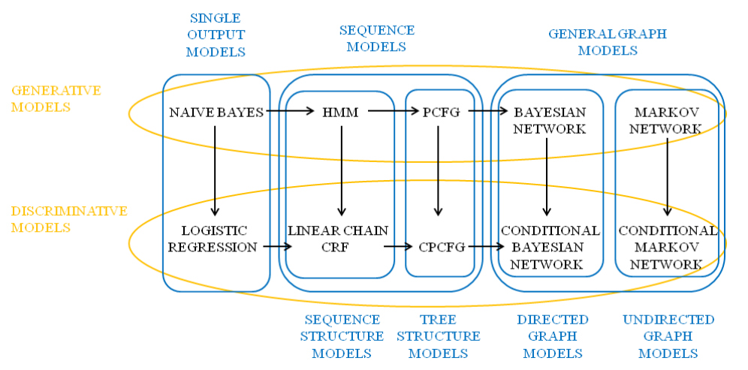
Vrste grafovskih probabilističkih modela

Slide 6
Pregled
Vrste grafovskih probabilističkih modela
Sistematizacija modela struktura sekvenci
HMM
SCFG
Struktura RNK
Opis implementacije

Slide 7
Sistematizacija modela struktura sekvenci
nadalje će biti razmatrani samo sekvencijalni grafovski probabilistički modeli i kako se oni uklapaju u opštu teoriju modelovanja sekvenci
modeli sekvenci su važni u bioinformatici zato što se njima opisuju strukture poput DNK i RNK (sekvence nukleotidnih baza) i proteina (sekvence aminokiselina)
najjednostavnija struktura sekvenci podrazumeva postojanje susednih zavisnosti između elemenata sekvenci – vrednost i-tog elementa sekvence zavisi od vrednosti (i−1)-og elementa sekvence
kompleksnije strukture sekvenci uključuju dugoročne zavisnosti između pojedinačnih elemenata sekvenci, zavisnosti jednog elemenata od više prethodnih elemenata sekvenci, kao i njihove kombinacije

Slide 8
Sistematizacija modela struktura sekvenci
opštu teoriju modelovanja struktura sekvenci formalizovali su računarski lingvisti kroz teoriju formalnih jezika i gramatika
formalne gramatike se definišu konačnim skupom simbola i pravila izvođenja α → β, gde su α i β nizovi simbola
postoje dve vrste simbola – apstraktni neterminalni (nezavršni) simboli i terminalni (završni) simboli koji se pojavljuju u sekvencama (rečima) odgovarajuećg formalnog jezika
leva strana pravila izvođenja α sadrži najmanje jedan neterminalni simbol kome se desnom stanom pravila izvođenja β pridružuje neki niz terminalnih i/ili neterminalnih simbola
kako bismo ih jasno razlikovali, koristićemo mala slova za terminalne, a velika za neterminalne simbole

Slide 9
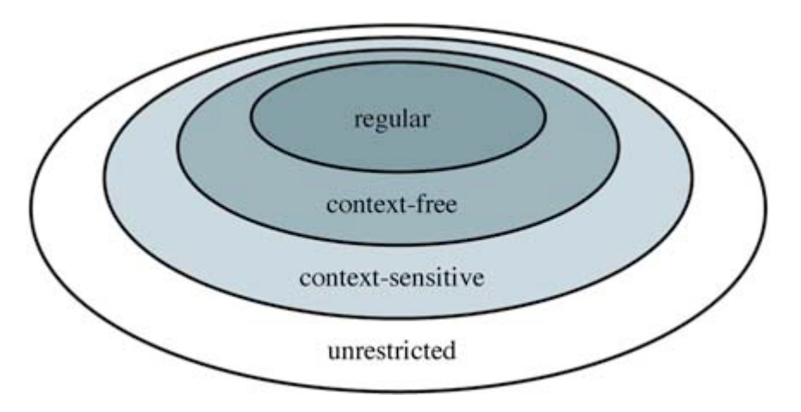
Sistematizacija modela struktura sekvenci
Čomski definiše četiri tipa strukture pravila izvođenja gramatika
rezultujuće četiri klase formalnih gramatika, koje se sastoje samo od pravila izvođenja odgovarajućeg tipa, čine hijerarhiju poznatu kao hijerarhija Čomskog

Slide 10
Sistematizacija modela struktura sekvenci
ove klase gramatika su ugnežđene prema restriktivnosti pravila izvođenja, a samim tim i odnosu skupova jezika koje te gramatike mogu da opišu
oznake: a (terminal), W (neterminal), α i γ (niz simbola), β (neprazan niz)
regularne gramatike – dozvoljena su samo pravila izvođenja oblika W → aW ili W → a
kontekstno-slobodne gramatike – sva pravila izvođenja su oblika W → β
kontekstno-osetljive gramatike – pravila izvođenja su oblika α₁Wα₂ → α₁βα₂
gramatike bez restrikcija – ni leva ni desna strana pravila izvođenja nemaju restrikcije, odnosno oblika su α₁Wα₂ → γ
takođe, ova hijerarhija odražava mogućnost gramatika da opišu različite vrste međuzavisnosti elemenata sekvenci, odnosno struktura sekvenci

Slide 11
Sistematizacija modela struktura sekvenci
regularne gramatike mogu da opišu samo najjednostavnije međuzavisnosti elemenata sekvenci – zavisnost sledećeg elementa od prethodnog
u odnosu na regularne gramatike, kontekstno-slobodne gramatike dozvoljavaju dodatna pravila koja omogućavaju modelovanje ugnežđenih, dugoročnih zavisnosti (parova) elemenata sekvenci
kontekstno-osetljive gramatike dozvoljavaju pravila izvođenja oblika AB → BA*; pravila izvođenja ovog oblika se nazivaju pravila preuređivanja i ona omogućavaju ukrštanje interakcija između parova terminalnih simbola
drugim rečima, u odnosu na regularne i kontekstno-slobodne, kontekstno-osetljive gramatike dozvoljavaju dodatna pravila koja omogućavaju modelovanje svih vrsta zavisnosti parova elemenata sekvenci

Slide 12
Sistematizacija modela struktura sekvenci
svaka od klasa formalnih gramatika ima odgovarajući apstraktni računarski formalizam koji se naziva automat
automati su apstraktne mašine koje obrađuju (parsiraju) sekvencu deo po deo primenjujući pravila gramatike
konačni automati – sastoje se od konačnog broja stanja koja su međusobno povezana prelazima; stanja odgovaraju neterminalnim simbolima, a prelazi pravilima izvođenja formalnih gramatika
klasa jezika koje prepoznaje konačni automat ekvivalentna je klasi jezika koje generišu (izvode) regularne gramatike
potisni automati – za razliku od konačnih automata, koji ne zahtevaju nikakvu memoriju (osim za praćenje trenutnog stanja), potisni automati imaju (ograničenu) pomoćnu memoriju koja funcioniše po principu steka (po čemu je automat i dobio ime)

Slide 13
Sistematizacija modela struktura sekvenci
parsiranje sekvence se vrši tako što se na stek stavi početni neterminalni simbol gramatike, a zatim se u svakom narednom koraku skida po jedan simbol sa steka i u zavisnosti od toga da li je neterminalni ili terminalini simbol u pitanju, vrši se jedna od akcija
klasa jezika koje prepoznaje potisni automat ekvivalentna je klasi jezika koje generišu kontekstno-slobodne gramatike
linearno-ograničeni automati – apstraktna mašina koja se sastoji od trake podeljene na ćelije (koja predstavlja memoriju mašine) i glave koja može da čita/piše po ćelijama i da se pomera duž trake; dužina trake je linearno ograničena u odnosu na dužinu sekvence koja se parsira
linearno-ograničeni automat prepoznaje kontekstno-osetljive gramatike
Tjuringova mašina – isto što i linearno-ograničeni automat, samo sa neograničenom dužinom trake (memorije)
Tjuringove mašine su ekvivalent sa gramatikama bez restrikcija

Slide 14
Sistematizacija modela struktura sekvenci
svaka od formalnih gramatika iz hijerarhije Čomskog može se koristiti u stohastičkom obliku kao osnova za probabilističke modele struktura sekvenci
stohastičke gramatike generišu neku sekvencu x sa nekom verovatnoćom P(x), dok nestohastičke gramatike ili generišu sekvencu x ili ne
drugim rečima, stohastičke gramatike definišu raspodelu verovatnoća nad sekvencama x, tj. Σ_{x} P(x) = 1
u stohastičkoj varijanti regularnih i kontekstno-slobodnih gramatika zbir verovatnoća svih mogućih pravila izvođenja iz bilo kog neterminalnog simbola mora biti 1
pravila izvođenja i njima pridružene verovatnoće za stohastičke verzije kontekstno-osetljivih i gramatika bez restrikcija moraju biti formulisana pažljivije – potrebno je za svaku sekvencu obezbediti jedinstveno izvođenje

Slide 15
Sistematizacija modela struktura sekvenci
to se postiže definisanjem pravila gramatike tako da kontekst u kome se pojedinačni neterminalni simbol pojavljuje jednoznačno određuje skup mogućih pravila izvođenja koja se u tom slučaju mogu primeniti, odnosno da za svaki neterminalni simbol ne postoji više od jedne forme leve strane pravila izvođenja u kome se on pojavljuje
pridruživanjem verovatnoća pravilima izvođenja tako da se sumiraju na 1 za bilo koji neterminalni simbol u svakom mogućem kontekstu, dobija se stohastička gramatika
u nastavku će detaljnije biti razmatrani samo modeli koji se zasnivaju na stohastičkim regularnim i kontekstno-slobodnim gramatikama, jer samo oni imaju praktičnu primenu u bioinformatici

Slide 16
Sistematizacija modela struktura sekvenci
pored (stohastičke) gramatike, model strukture sekvenci definišu još i algoritmi za:
određivanje optimalnih vrednosti parametara modela, tj. pridruživanje verovatnoća pravilima izvođenja tako da opisuju strukturu sekvence koja se modeluje
poređenje (poravnanje) struktura novih sekvenci prema strukturi sekvence koju dati model modeluje, što odgovara određivanju optimalnog izvođenja za novu sekvencu
kvantifikovanje sličnosti struktura novih sekvenci sa strukturom sekvence koju dati model modeluje, što odgovara izračunavanju verovatnoće da nova sekvenca bude generisana datom gramatikom

Slide 17
Sistematizacija modela struktura sekvenci
KLASA GRAMATIKA | REGULARNE GRAMATIKE | KONTEKSTNO– SLOBODNE GRAMATIKE | KONTEKSTNO– OSETLJIVE GRAMATIKE | GRAMATIKE BEZ OGRANIČENJA
ODGOVARAJUĆI ANALITIČKI FORMALIZMI | KONAČNI AUTOMATI | POTISNI AUTOMATI | LINEARNO– OGRANIČENI AUTOMATI | TJURINGOVA MAŠINA
ODGOVARAJUĆI STOHASTIČKI MEHANIZMI | STOHASTIČKE REGULARNE GRAMATIKE HMM | STOHASTIČKE KONTEKSTNO– SLOBODNE GRAMATIKE SCFG (PCFG) | STOHASTIČKE KONTEKSTNO– OSETLJIVE GRAMATIKE SCSG (PCSG) | STOHASTIČKE GRAMATIKE BEZ OGRANIČENJA
DISKRIMINATIVNI ANALOGON | LINEAR CHAIN CRF | CSCFG (CPCFG) | — | —

Slide 18
Pregled
Vrste grafovskih probabilističkih modela
Sistematizacija modela struktura sekvenci
HMM
SCFG
Struktura RNK
Opis implementacije

Slide 19
HMM
HMM (eng. Hidden Markov Model) je ekvivalent stohastičkim regularnim gramatikama
najčešće se predstavlja i definiše kao probabilistički konačni automat, tj. graf koji se sastoji od konačnog skupa čvorova (stanja) koja su međusobno povezana granama (prelazima) sa pridruženim verovatnoćama, pri čemu se iz jednog stanja sa određenom verovatnoćom može preći u drugo stanje, a iz svakog od stanja se po dolasku emituje simbol sekvence sa određenom verovatnoćom
kako se iz svakog stanja u opštem slučaju može emitovati bilo koji od simbola (sa različitim verovatnoćama), znajući sekvencu nije moguće odrediti koji simbol je generisan iz kog stanja – sekvenca stanja iz kojih je generisana sekvenca simbola je skrivena (otuda potiče naziv modela)

Slide 20
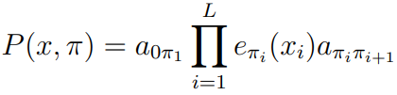
HMM
dakle, HMM je određen grafom (skupom stanja i prelaza) i sledećim skupom parametara:
a_{kl} – verovatnoće prelaska iz stanja k u stanje l
e_{k}(b) – verovatnoće emitovanja simbola b iz stanja k
kako bi se jasnije razlikovalo kada se govori o sekvencama simbola a kada o sekvencama stanja, sekvence stanja se radije nazivaju putanjama (kroz graf stanja), dok se sekvence simbola nazivaju kraće samo sekvencama
zajednička raspodela sekvence x i njoj odgovarajuće putanje π može se dobiti kao
gde je sa 0 označeno početno stanje, dok je L dužina date sevence

Slide 21


HMM
kako putanja u većini slučajeva nije poznata, a upravo je ona od interesa*, od svih mogućih putanja najsmislenije je odabrati onu optimalnu – za koju se dobija najveća vrednost zajedničke verovatnoće
optimalna putanja π∗ može se odrediti rekurzivno, dinamičkim programiranjem
pretpostavimo da su poznate verovatnoće v_{k}(i) optimalne putanje za deo sekvence do (i−1)-og elementa (uključujući i njega), a koje se završavaju u stanju k
tada se verovatnoća optimalne putanje za deo sekvence zaključno do i-tog elementa, a koja se završava u stanju l, može izračunati kao

Slide 22
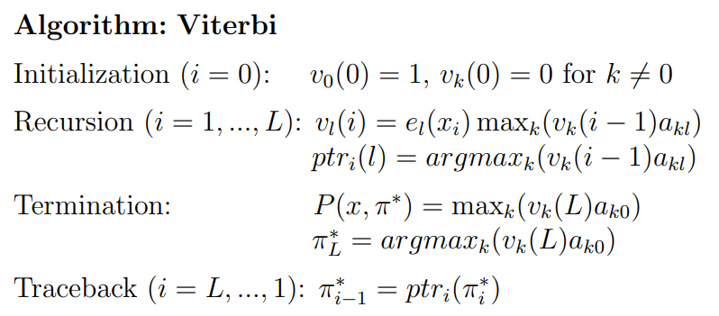
HMM

Slide 23

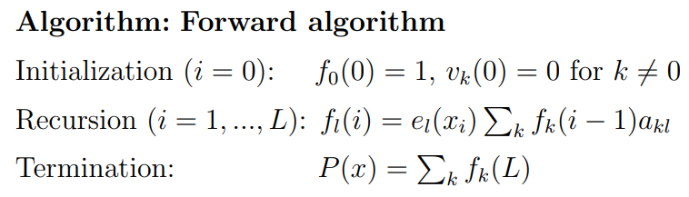
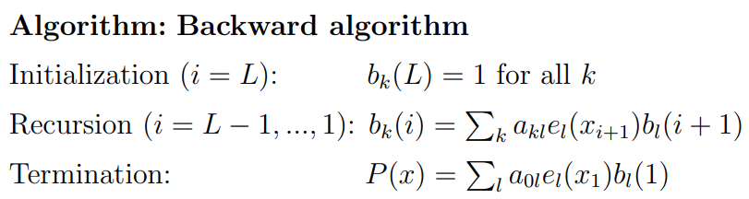
HMM
ukoliko želimo da odredimo kolika je verovatnoća da neka sekvenca x bude generisana datim modelom, tada treba uzeti u obzir sve moguće putanje
to se može izračunati algoritmom koji je analogan Viterbijevom algoritmu, s tim što se umesto maksimuma računa zbir
u zavisnosti da li se taj zbir izračunava posmatranjem podsekvenci s početka ili s kraja date sekvence x, imamo sledeća dva algoritma:

Slide 24
HMM
prethodno navedena tri algoritma zapravo predstavljaju deo samog modela HMM – Viterbijev algoritam odgovara stavki (2), a algoritmi unapred i unazad stavki (3) sa slajda 16
ostaje još da vidimo na koji način se dolazi do optimalnih vrednosti parametara HMM modela (stavka (1))
kada su putanje poznate može se izbrojati koliko puta je svaki od prelaza korišćen, kao i koliko puta je koji simbol emitovan iz svakog od stanja – neka su sa A_{kl} i E_{k}(b) označene redom te vrednosti
tada se vrednosti parametara modela a_{kl} i e_{k}(b) mogu oceniti metodom maksimalne verodostojnosti kao

Slide 25
HMM
kada putanje nisu poznate ne postoji direktna jednačina za ocenu vrednosti parametara, već se mora koristiti neki oblik iterativne procedure (optimizacioni algoritam)
ovi algoritmi iterativno ocenjuju A_{kl} i E_{k}(b) na osnovu trenutnih vrednosti a_{kl} i e_{k}(b) uzimajući u obzir sve moguće putanje za svaku od trening sekvenci, a zatim na osnovu jednačina (1) izračunavaju nove vrednosti za a_{kl} i e_{k}(b)
Baum-Welch algoritam A_{kl} i E_{k}(b) izračunava kao očekivani broj odgovarajućih prelaza i emisija koji su korišćeni za generisanje datog skupa trening sekvenci
algoritam Viterbijevog učenja do ocena za A_{kl} i E_{k}(b) dolazi na osnovu optimalnih putanja trening sekvenci dobijenih pomoću Viterbijevog algoritma za tekuće vrednosti parametara modela

Slide 26
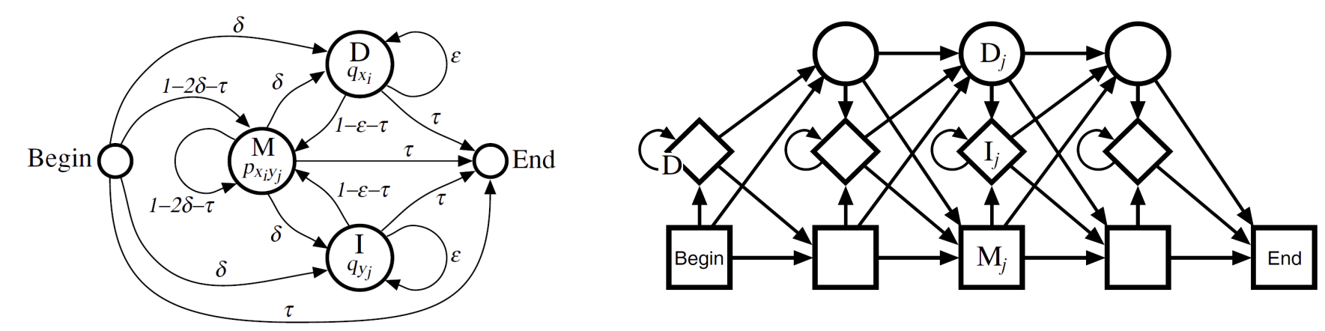
HMM
HMM modeli imaju široku primenu, kako u bioinformatici tako i u mnogim drugim oblastima
najvažnija primena HMM u bioinformatici je za modelovanje primarne strukture pojedinačnih sekvenci i familija sekvenci, odnosno za jednostruko i višestruko poravnanje sekvenci

Slide 27
Pregled
Vrste grafovskih probabilističkih modela
Sistematizacija modela struktura sekvenci
HMM
SCFG
Struktura RNK
Opis implementacije

Slide 28
SCFG
za razliku od primarne strukture, modelovanje sekundarne strukture mnogih bioloških sekvenci zahteva modelovanje ugnežđenih, dugoročnih zavisnosti elemenata sekvenci
kontekstno-slobodne gramatike modeluju upravo ovakvu vrstu međuzavisnosti
pandan HMM modelima su tzv. SCFG modeli, modeli koji se zasnivaju na stohastičkim kontekstno-slobodnim gramatikama
isto kao HMM modeli, i SCFG modeli su pored gramatike određeni algoritmima (1), (2) i (3) sa slajda 16
pre nego što damo opise ovih algoritama uvešćemo pojmove stabala parsiranja i normalne forme kontekstno-slobodnih gramatika

Slide 29
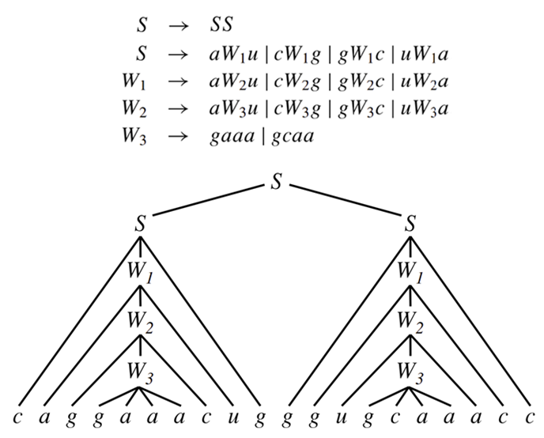
SCFG
izvođenja (parsiranja) sekvenci imaju strukturu stabla – početni neterminalni simbol gramatike odgovara korenu stabla, ostali neterminalni simboli unutrašnjim čvorovima, a terminalni simboli (elementi sekvence) listovima, dok su grane između čvorova primenjena pravila izvođenja
u stohastičkoj verziji gramatika, verovatnoća stabla dobija se množenjem verovatnoća primenjenih pravila izvođenja

Slide 30
SCFG
kako desna strana pravila izvođenja kod kontekstno-slobodnih gramatika može imati proizvoljnu formu, da bi se mogli formulisati opšti algoritmi za parsiranje sekvenci potrebno je nametnuti neku vrstu normalne forme za pravila izvođenja
jedna takva normalna forma je normalna forma Čomskog koja zahteva da su sva pravila izvođenja oblika W_{v} → W_{y}W_{z} ili W_{v} → a
svaka kontekstno-slobodna gramatika se može transformisati u normalnu formu binarizacijom, tj. zamenom pojedinačnih pravila izvođenja (koja nisu u normalnoj formi) nizom pravila izvođenja odgovarajućeg oblika uz pomoć dodatnih neterminalnih simbola
dakle, svi algoritmi koji se definišu za kontekstno-slobodne gramatike u normalnoj formi Čomskog generalno su primenjivi na bilo koju kontekstno-slobodnu gramatiku

Slide 31
SCFG
nadalje posmatramo stohastičku kontekstno-slobodnu gramatiku u normalnoj formi Čomskog sa skupom neterminalnih simbola {W₁, ..., W_{M}}, gde je sa W₁ označen početni neterminal
pravila izvođenja su, dakle, oblika W_{v} → W_{y}W_{z} ili W_{v} → a
neka su verovatnoće pridružene ovim pravilima izvođenja (verovatnoća tranzicije iz stanja W_{v} u stanja W_{y} i W_{z} i verovatnoća emisije simbola a iz stanja W_{v}) označene redom sa t_{v}(y, z) i e_{v}(a)
algoritam iznutra izračunava α(i, j, v) kao zbirnu verovatnoću sbih stabala parsiranja za podsekvencu x_{i}...x_{j} sa korenom u W_{v}
izračunavanje počinje od podsekvenca dužine 1 (i = j) i rekurzivno ide ka sve dužim i dužim podsekvencama, sve dok se ne odredi verovatnoća izvođenja kompletne sekvence x, tj. svih stabala sa korenom u W₁

Slide 32
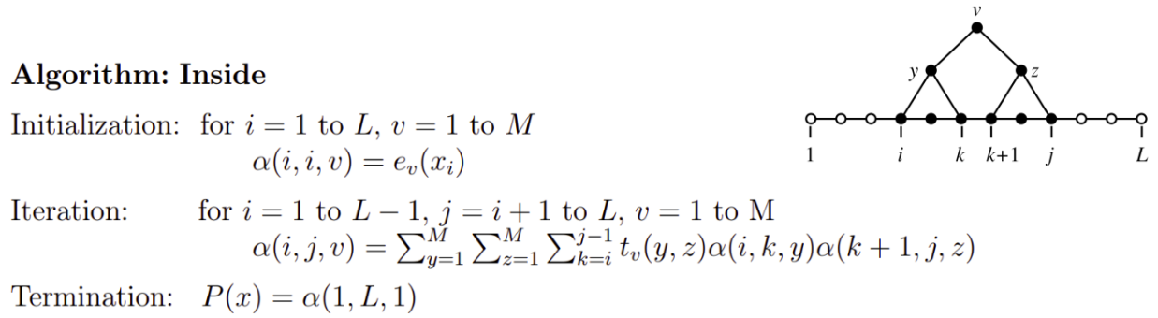
SCFG

Slide 33
SCFG
dakle, algoritam iznutra izračunava ukupnu verovatnoću parsiranja (izvođenja) sekvence x, uzimajući u obzir sva moguća stabla parsiranja (izvođenja) za datu sekvencu
isto to se može dobiti algoritmom spolja koji rekurzivno izračunava β(i, j, v) kao zbirnu verovatnoću svih stabala parsiranja sekvence x sa korenom u W₁, isključujući podstabla sa korenom u W_{v} koja generišu podsekvencu x_{i}...x_{j}
izračunavanje počinje od najveće isključene podsekvence x₁...x_{L} i rekurzivno ide ka isključivanju sve kraćih podsekvenci, sve dok se ne odredi verovatnoća izvođenja kompletne sekvence x, tj. svih njenih stabala parsiranja

Slide 34
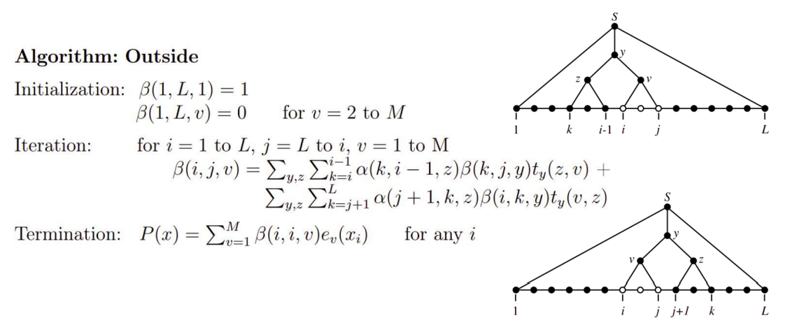
SCFG

Slide 35
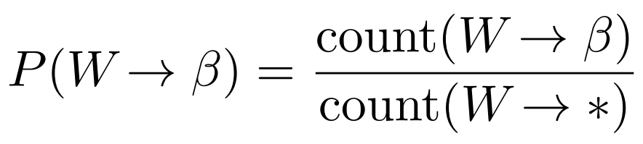
SCFG
primetno je da su algoritmi iznutra i spolja za SCFG modele pandan algoritmima unapred i unazad za HMM modele
na isti način moguće ih je kombinovati za potrebe nenadgledanog obučavanja gramatike, odnosno određivanja optimalnih parametara
takav algoritam iznutra-spolja analogan je algoritmu unapred-unazad, odnosno Baum-Welch kod HMM, čime je rešen još jedan zadatak modela
ukoliko su trening sekvence anotirane odgovarajućim stablima, moguće je i nadgledano obučiti gramatiku prebrojavanjem primenjenih pravila izvođenja

Slide 36
SCFG
pandan Viterbijevom algoritmu za HMM modele je CYK (Cocke-Younger-Kasami) algoritam za SCFG modele koji pronalazi optimalno stablo parsiranja za datu sekvencu
CYK algoritam izračunava verovatnoću γ(i, j, v) optimalnog stabla parsiranja za podsekvencu x_{i}...x_{j} sa korenom u W_{v}
pored toga, čuvaju se tzv. traceback promenljive τ(y, z, k) koje zapravo predstavljaju trojke (y, z, k) potrebne za rekonstrukciju optimalnog stabla parsiranja
u nastavku je prikazan algoritam CYK zajedno sa CYK traceback algoritmom koji tehnikom bektrekinga i korišćenjem pomoćne memorije u vidu steka rekonstruiše optimalno stablo parsiranja

Slide 37
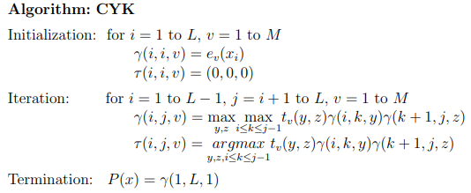
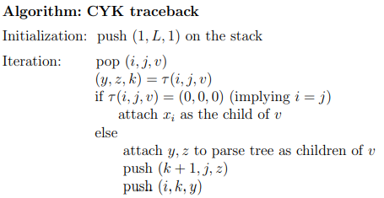
SCFG

Slide 38
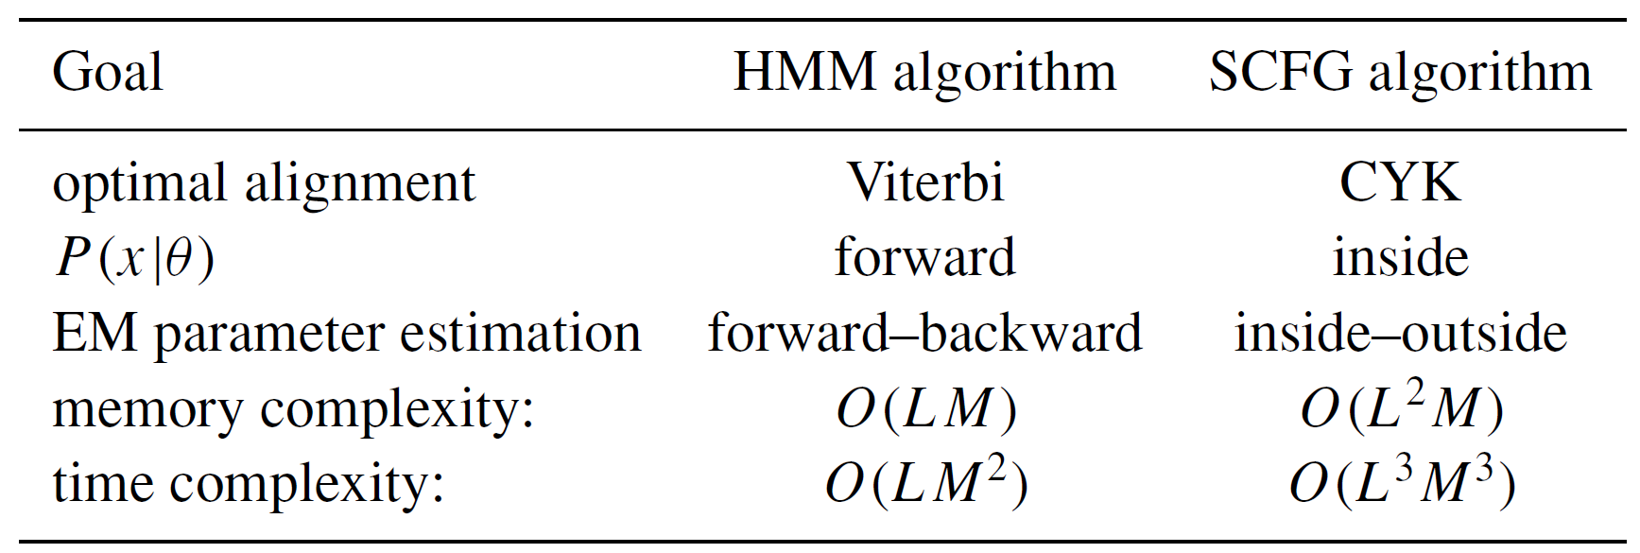
SCFG
u tabeli koja sledi sumirani su i upoređeni svi dosad predstavljeni algoritmi
oznake: x (sekvenca), θ (parametri), L (dužina sekvence), M (broj pravila)

Slide 39
Pregled
Vrste grafovskih probabilističkih modela
Sistematizacija modela struktura sekvenci
HMM
SCFG
Struktura RNK
Opis implementacije

Slide 40
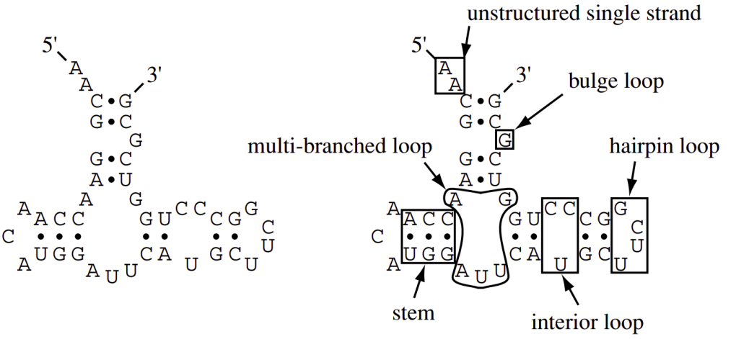
Struktura RNK
RNK molekuli se tipično sastoje od jednog lanca nukleotidnih baza koji može da se savija intramolekularno i formira segmente uparenih nukleotidnih baza
bazni parovi A − U i G − C su kanonski (prema Votsonu i Kriku), ali su moguće i druge (nekanonske) varijante uparivanja, pri čemu se posebno izdvaja U − G
struktura formiranih baznih parova naziva se sekundarna struktura RNK

Slide 41
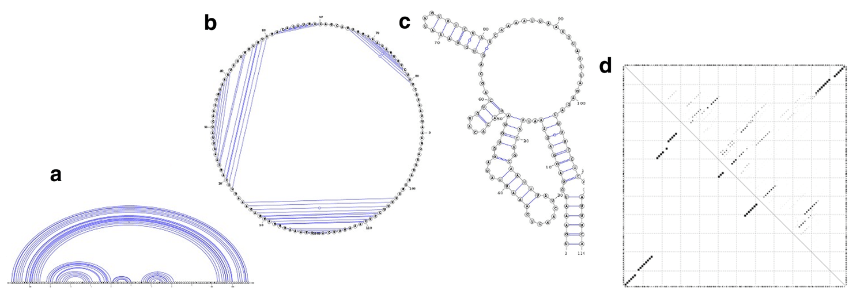
Struktura RNK
još neki načini za grafičku reprezentaciju sekundarne strukture RNK

Slide 42
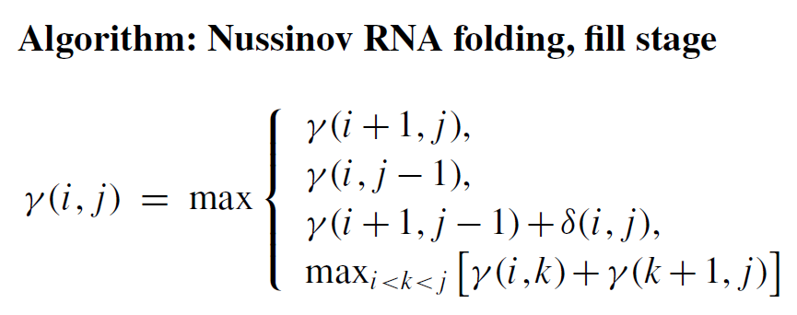
Struktura RNK
postoje različiti pristupi problemu modelovanja sekundarne strukture RNK sekvenci pomoću SCFG modela
jedan mogući pristup je pronalaženje strukture sa najviše baznih parova
algoritam Nussinov i njemu odgovarajući SCFG model imaju upravo ovakav pristup
mane ovog pristupa su to da ne uzima u obzir važne strukturne karakteristike kao što su preferencije ka određenim dužinama petlji ili preferencije ka određenim kombinacijama susednih baznih parova

Slide 43
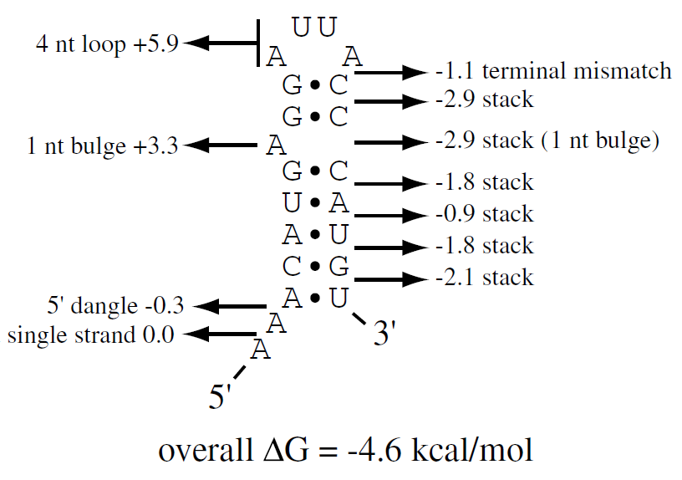
Struktura RNK
drugačiji pristup se zasniva na tome da intramolekularno savijanje RNK diktiraju biofizički procesi
najsofisticiraniji metod za predviđanje sekundarne strukture pojedinačnih RNK sekvenci je Zukerov termodinamički model i njemu odgovarajuća SCFG, koji pretpostavljaju da je optimalna struktura ona sa najnižom slobodnom energijom

Slide 44
Struktura RNK
za RNK je karakteristično to da homologne sekvence (istog porekla, sa zajedničkim evolutivnim pretkom) imaju sličnu sekundarnu strukturu, dok im primarne strukture ne moraju imati značajne sličnosti
drastične promene (mutacije) u primarnoj strukturi sekvenci mogu se tolerisati sve dok kompenzacione mutacije održavaju uparivanja baza na odgovarajućim pozicijama
to znači da sekundarna struktura RNK evoluira (mutira) sporije od primarne strukture, što modele sekundarne strukture čini podesnim za traženje homologija kod RNK sekvenci
kako se bazni parovi skoro uvek javljaju na ugnežđeni način u sekundarnoj strukturi RNK, a kontekstno-slobodne gramatike modeluju upravo ovakav tip međuzavisnosti, to SCFG modele čini najprikladnijim izborom za probabilističko modelovanje sekundarne strukture RNK

Slide 45
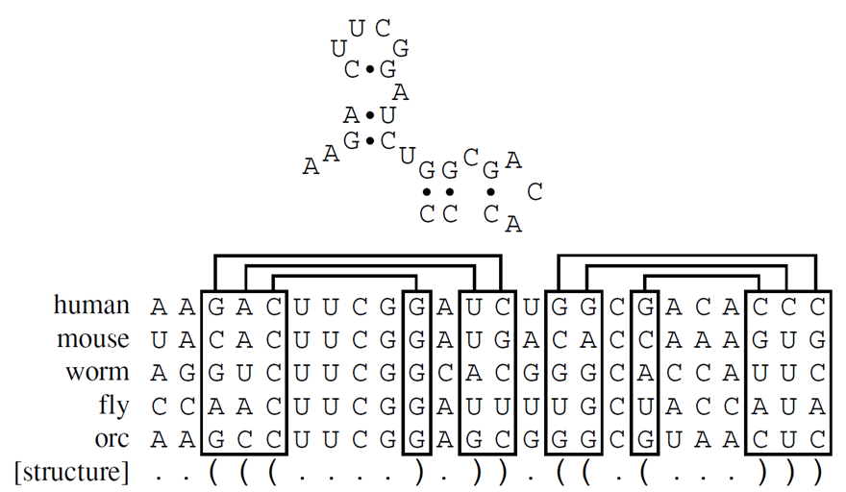
Struktura RNK
za modelovanje sekundarne strukture familija RNK sekvenci koriste se tzv. modeli kovarijacije (CM), koji su kontekstno-slobodni pandan profilnim HMM modelima
za razliku od profilnih HMM modela, koje karakteriše linearna arhitektura, kovarijacioni modeli imaju drvoliku arhitekturu, koja je pogodna za modelovanje konsenzusnih sekundarnih stuktura familije RNK sekvenci

Slide 46
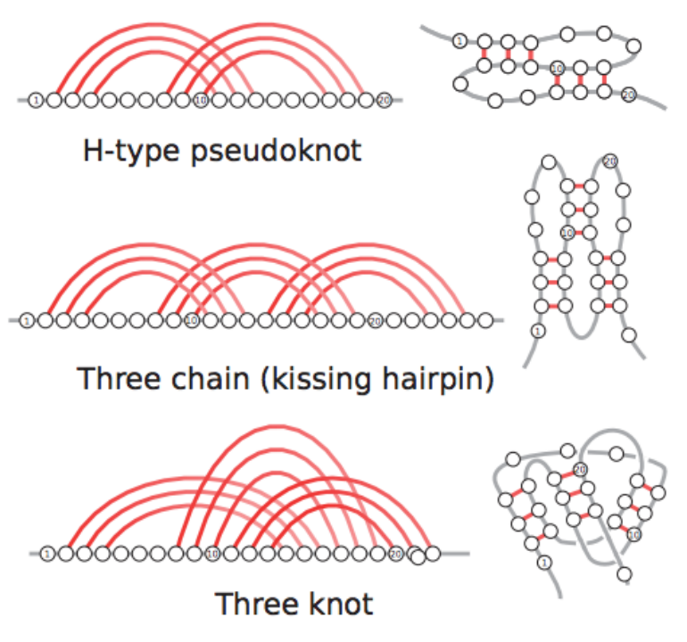
Struktura RNK
pored generativnih PCFG, moguće je koristiti i diskriminativne CPCFG, koji pridružuju atribute (npr. prefiks podsekvence) pravilima izvođenja
osnovna mana predstavljenih modela je u tome što ne modeluju neugnežđene interakcije (pseudočvorove)
postoje određeni algoritmi dinamičkog programiranja koji mogu da predvide pojedine tipove pseudočvorova, ali su znatno veće složenosti
oni se stoga najčešće predviđaju metodama homologije

Slide 47
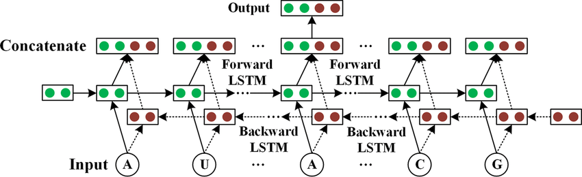
Struktura RNK
postoje i drugačiji pristupi, a savremeni su zasnovani na dubokom učenju, koje je u stanju da uoči najrazličitije vrste međuzavisnosti
dosad su se najbolje pokazale složene neuronske mreže tipa Bi-LSTM, a u budućnosti se očekuje šira upotreba modela ove vrste

Slide 48
Pregled
Vrste grafovskih probabilističkih modela
Sistematizacija modela struktura sekvenci
HMM
SCFG
Struktura RNK
Opis implementacije

Slide 49
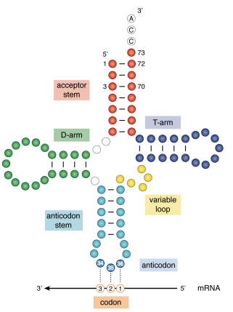
Opis implementacije
posebno zanimljiva vrsta RNK je transportna RNK, sa ulogom u translaciji proteina i karakterističnom sekundarnom strukturom u obliku deteline sa tri lista
listove (petlje, loop) čine neuparene baze, dok se kao veza između njih nalaze četiri zavojnice (drške, stem) i umetnuti nukleotidi (V petlja, pseudočvor...)
na drugom listu, otprilike u sredini sekvence, nalazi se antikodon aminokiseline koja se prenosi

Slide 50
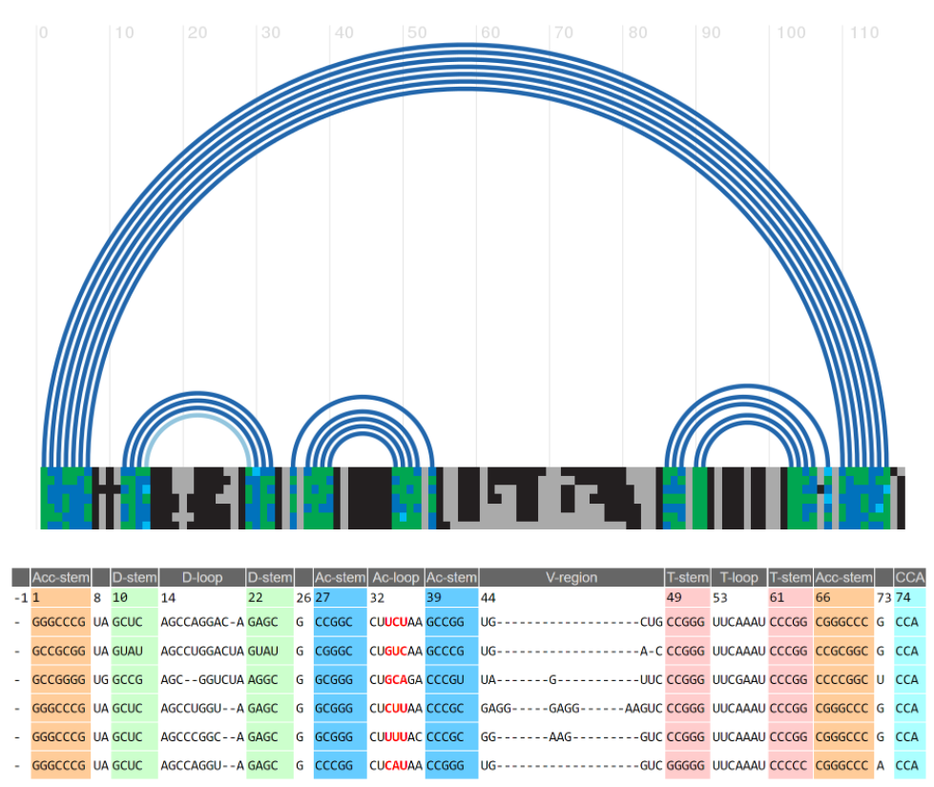
Opis implementacije
u okviru rada na temi predviđanja sekundarne strukture tRNK, implementirana su tri SCFG modela s tim ciljem
korišćeni skup podataka preuzet je iz baze tRNAdb, koja čuva sekvence tRNK sa pridruženim sekundarnim strukturama

Slide 51
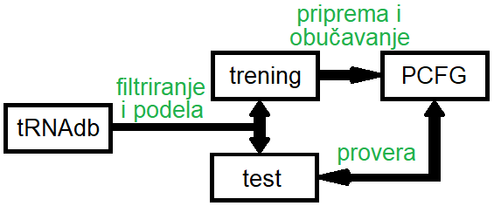
Opis implementacije
nakon filtriranja, u skupu su ostale 432 sasvim korektne sekvence, koje su iskorišćene nadalje u obučavanju i proveri implementiranih gramatika
modeli su trenirani na jednom delu skupa, koji je prethodno morao biti transformisan u odgovarajući skup stabala izvođenja, što je i učinjeno modifikovanom tehnikom rekurzivnog spusta
gotovi modeli iskorišćeni su za predviđanje sekundarne strukture drugog dela podataka (ukupno 108 test instanci), što je poslužilo za evaluaciju

Slide 52
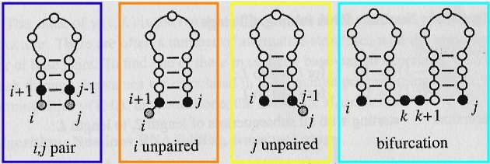
Opis implementacije
prvi implementirani model je tipa Nusinov, koji se zasniva na gramatici sa pravilima izvođenja S → dSd (uparivanje) |SS (grananje) |d (neuparena baza)

Slide 53
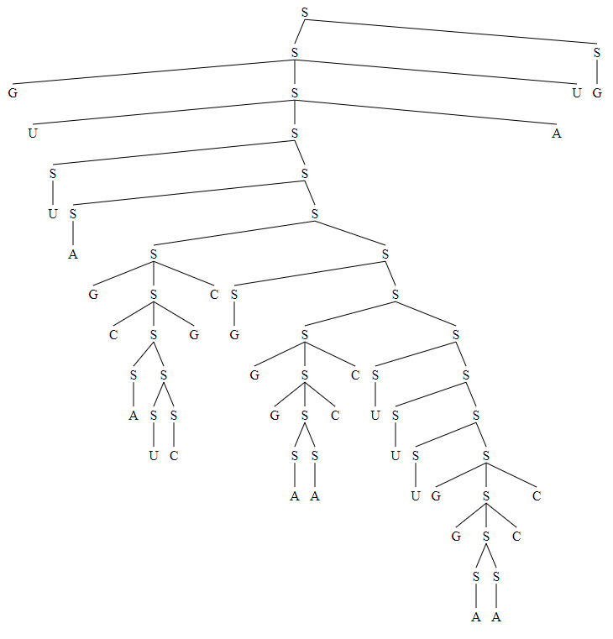
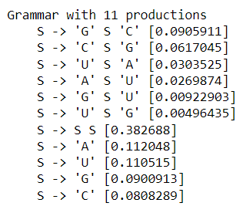
Opis implementacije
kako on maksimizuje broj uparivanja, a to najčešće ne odgovara stvarnosti, ovaj model ima samo teorijski značaj
na slikama je prikazan primer stabla izvođenja i parametri obučene gramatike, a tako će biti i u nastavku

Slide 54
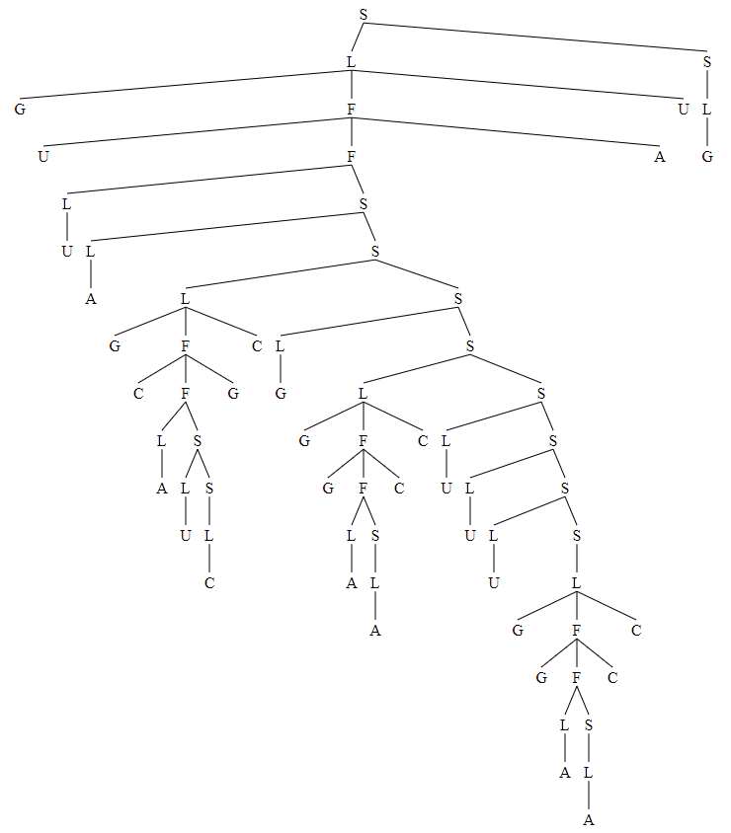
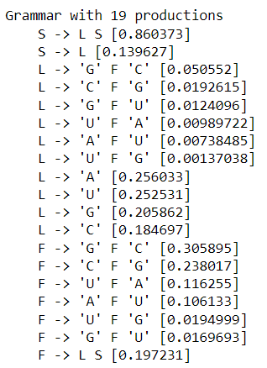
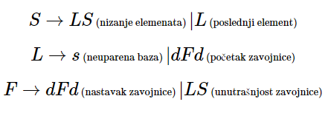
Opis implementacije
realizovana je i gramatika KH-99, koja uspešno predviđa opštu formu uvijanja, ali ipak nedovoljno tačno

Slide 55
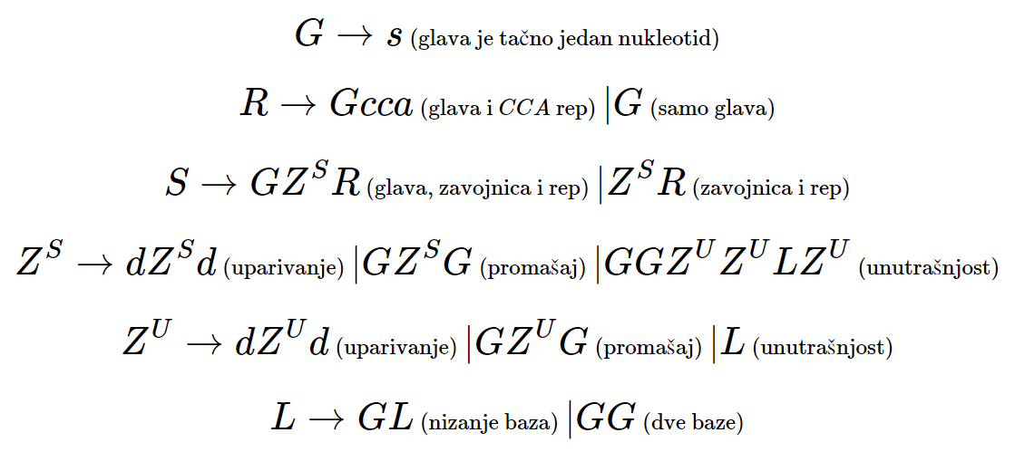
Opis implementacije
naposletku je implementiran svojevrsni model kovarijacije, koji eksploatiše postojanje dobro očuvanog skeleta strukture u familiji koja se modeluje, što je u ovom slučaju familija tRNK
u njoj postoje tačno tri važne petlje, tačno četiri zavojnice i još neki dodatni elementi, ali takođe fiksnog sadržaja

Slide 56
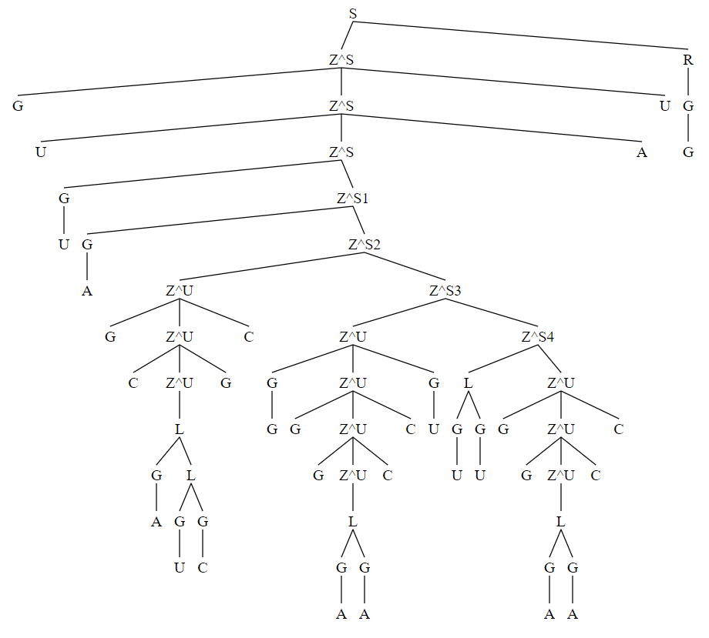
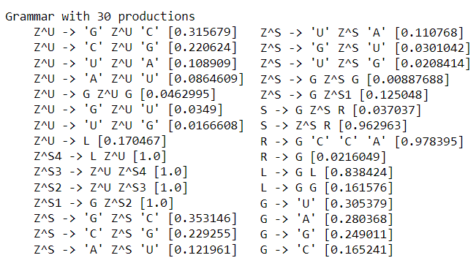
Opis implementacije
ovakva gramatika se, očekivano, ponaša najbolje, budući da poznaje najviše konteksta, ali je i najsloženija i ograničena strogo na rad sa tRNK

Slide 57
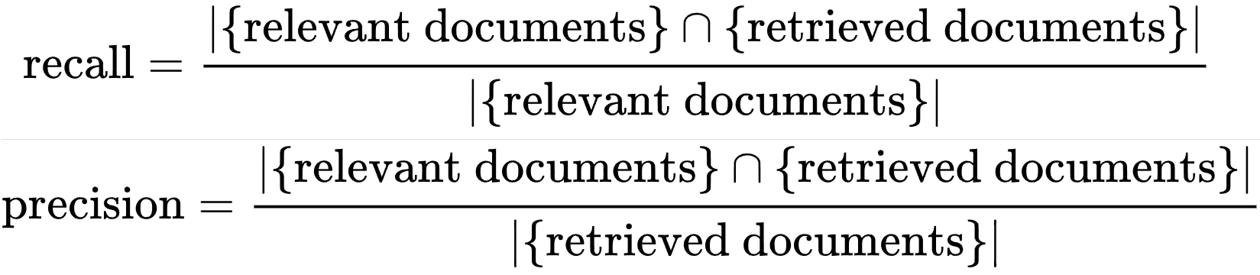
Opis implementacije
rezultati su upoređeni kako vizuelno, tako i upotrebom numeričkih mera uspešnosti karakterističnih za istraživanje podataka: udeo tačno predviđenih oznaka i sasvim tačnih struktura, odziv, preciznost
druge dve mere dobijene su tako što je problem predviđanja sekundarne strukture shvaćen kao problem pretraživanja informacija, pri čemu se informacijom (dokumentom) smatra podatak da su dve baze uparene

Slide 58
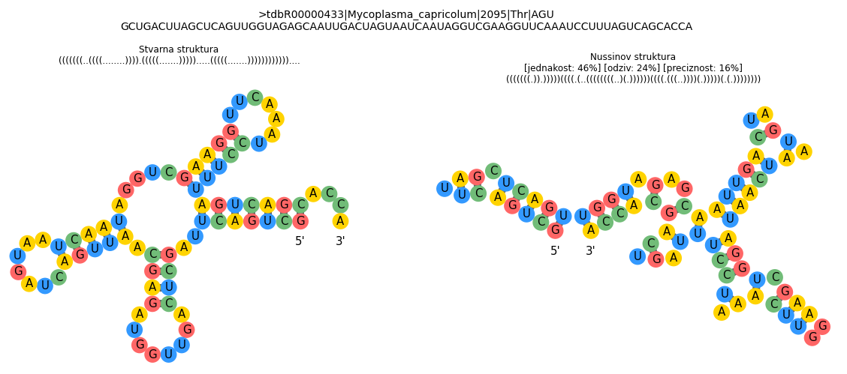
Opis implementacije

Slide 59
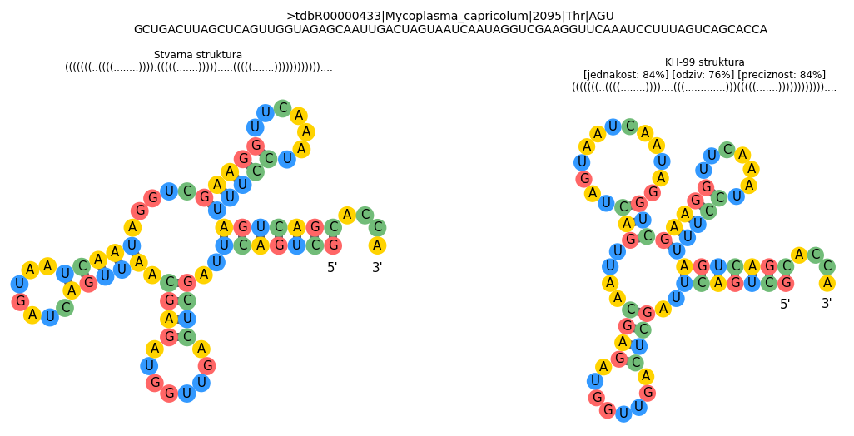
Opis implementacije

Slide 60
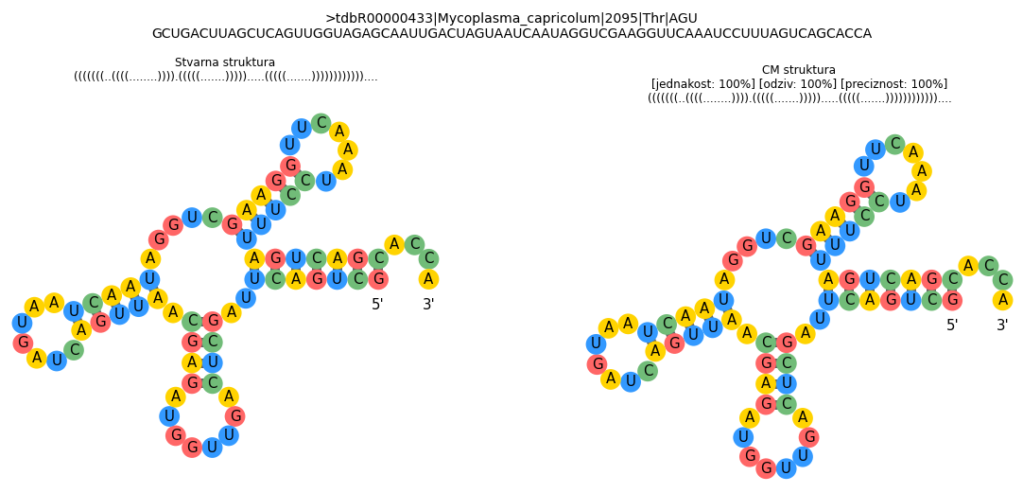
Opis implementacije

Slide 61
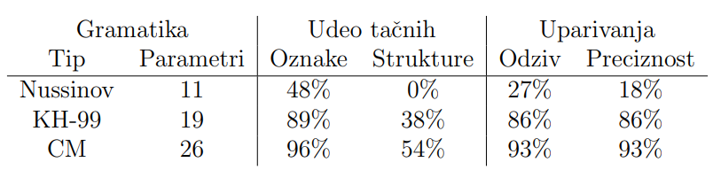
Opis implementacije
u tabeli su predstavljeni modeli i njihova uspešnost na skupu za proveru
primera radi, može se primetiti da je model kovarijacije ubedljivo najuspešniji: sasvim tačno predvida više od pola (54%) struktura, dok su mu ostale mere blizu maksimuma (>90%)
uočljivo je i da znatno brže raste broj parametara od udela pogodaka, pa verovatno ne bi bilo preterano efikasno dalje usložnjavati modele

Slide 62
Literatura
Daphne Koller, Nir Friedman (2009) Probabilistic Graphical Models: Principles and Techniques – Adaptive Computation and Machine Learning. The MIT Press.
R. Durbin, S. Eddy, A. Krogh, G. Mitchison (1998) Biological Sequence Analysis: Probabilistic Models of Proteins and Nucleic Acids. Cambridge University Press.
Zhao Q, Zhao Z, Fan X, Yuan Z, Mao Q, et al. (2021) Review of machine learning methods for RNA secondary structure prediction. PLOS Computational Biology 17(8).
Lazar Vasović, Nevena Ćirić (2022) Sekundarna struktura tRNK. GitHub repozitorijum: https://github.com/matfija/Sekundarna-struktura-tRNK
Lazar Vasović (2021) Skriveni Markovljevi modeli u bioinformatici. GitHub repozitorujum: https://github.com/matfija/HMM-u-bioinformatici
Mina Aleksandra Konaković (2014) Stohastičke kontekst slobodne gramatike i primene. eBiblioteka: http://elibrary.matf.bg.ac.rs/handle/123456789/3857

